Slide 1
Tipologías del Auto-Engaño
Análisis Preliminar

Slide 2
Antecedentes
Modelo TICC (como acrónimo de Termo-Industrial, Capitalista y de Consumo) se ha naturalizado en modos de vida, políticas internacionales y nacionales y programas de desarrollo (Brand & Wissen, 2021; Vanhulst & Duarte Vera, 2020).
Sin embargo, los impactos socio-ecológicos acumulativos del modelo TICC representan un umbral que marca un cambio brusco en la relación de la humanidad con el mundo natural en tal punto que se considera que los humanos han detractado varios procesos biogeoquímicos en el planeta Tierra. Esa nueva realidad es lo que capta la idea de “Antropoceno” (Crutzen & Stoermer, 2000; Hamilton et al., 2015).
Reflexividad social o capacidad de autocrítica de las sociedades =➔ “reflexividad ecológica”
(1) establecer diagnósticos claros acerca de los cambios, los impactos y el futuro de los sistemas socio-ecológicos,
(2) entablar un proceso de reflexión en base a los diagnósticos establecidos y confrontarlos con nuestras formas de pensar, sentir y actuar (proceso que conforma ciertos discursos que participan al campo de debate socio-ecológicos),
(3) la implementación de respuestas concretas que reconfiguran nuestros modos de pensar, sentir y actuar, nuestros valores y prácticas, es decir, formas de gobernanza para la sustentabilidad.

Slide 3
Simulación y Contradicciones
Por un lado, la importancia de los cambios socio-ecológicos provocados por el modelo TICC y la urgencia de una acción transformativa se aceptan virtualmente sin cuestionamientos. [HAY UN PROBLEMA]
Por otro lado, hasta la fecha, no se vislumbran los cambios estructurales necesarios para asegurar una transición eco-social ni en las formas de producción dependientes de energías fósiles, ni en el modelo económico de crecimiento material y financiero infinito, ni en la sociedad y la cultura de consumo. [NO CAMBIAMOS NADA]
Hasta el momento, la gobernanza para la sustentabilidad ha sido informada por las propuestas del desarrollo sostenible, de la modernización ecológica, del crecimiento verde y otras propuestas que dominan el campo de debates socio-ecológicos y buscan una reforma a mínima del modelo TICC (Vanhulst & Beling, 2019). [LO QUE HACEMOS]
Estos tipos de respuestas que terminan sosteniendo lo insostenible (Blühdorn, 2007a), a veces bajo un manto de acciones transformativas (Brand, 2016). La gobernanza para la sustentabilidad vigente sería una forma de “autoengaño societal” (Blühdorn, 2007b), una forma de inconsciencia colectiva posibilitada por una “política de simulación” (Blühdorn, 2007a).

Slide 4
Simulación y Contradicciones
Esa hipótesis de simulación tiene una expresión concreta, por ejemplo, en el surgimiento histórico y el incremento de una “conciencia ambiental” (toma de conciencia de la C1), simultáneo al fortalecimiento y la generalización de un modo de vida insostenible (C2).
Existe entonces un reconocimiento de la necesidad de un cambio radical basado en diagnósticos claros (C1) al mismo tiempo que una determinación no declarada, pero fuerte, de defender el modelo vigente (C2), una “conciencia implícita de que las democracias de consumo avanzadas carecen tanto de la capacidad como de la voluntad política para volverse sostenibles” (Blühdorn, 2011, p. 10).
¿Podemos ver eso en los individuos?
Para llevar a cabo el análisis tipológico vamos a trabajar con variables que miden el nivel de conciencia ante la crisis ambienta, el nivel de apego al modo de vida TICC y las prácticas sustentables individuales.
Cada concepto o constructo involucra múltiples variables (5, 4 y 14, exactamente)
Resumiremos cada concepto en una escala y a partir de estas 3 escalas realizaremos nuestro análisis tipológico.
Antes, revisaremos qué es una ESCALA.

Slide 5
Escala valoración y defensa del modo de vida imperial / progreso
Preguntas | Valores 1 (MD) 4 (MA) | Escala valoración y defensa del modo de vida imperial / progreso (variable nueva=SUMA)
[No es necesario cambiar nuestras costumbres, los problemas ambientales pueden resolverse con tecnología] | 4 (ejemplo) | Total=18 Máximo=20 Promedio=3,6
[El progreso para Chile significa que la mayoría de nosotros podamos vivir como en los países desarrollados] | 3 (ejemplo)
[Los problemas sociales, como la equidad, salud, etc., son más importantes que los problemas ambientales] | 3 (ejemplo)
[Los problemas ambientales son preocupaciones de los países desarrollados que tienen su situación socio-económica resuelta] | 4 (ejemplo)
[Se puede crecer económicamente sin dañar el medioambiente] | 4 (ejemplo)

Slide 6
Escala Reflexividad Ambiental Antropocéntrica
Preguntas | Valores 1 (MD) 4 (MA) | Escala reflexividad ambiental antropocéntrica (variable nueva=SUMA)
[La crisis ambiental es un problema que hay que enfrentar con urgencia] | 4 (ejemplo) | Total=9 Máximo=16 Promedio=2,25
[Las actividades humanas son la principal causa de los cambios climáticos] | 1 (ejemplo)
[Los problemas ambientales pueden resolverse cambiando nuestras costumbres] | 2 (ejemplo)
[Los modos de vida de las clases sociales más altas son más responsable de la crisis ambiental] | 2 (ejemplo)

Slide 7
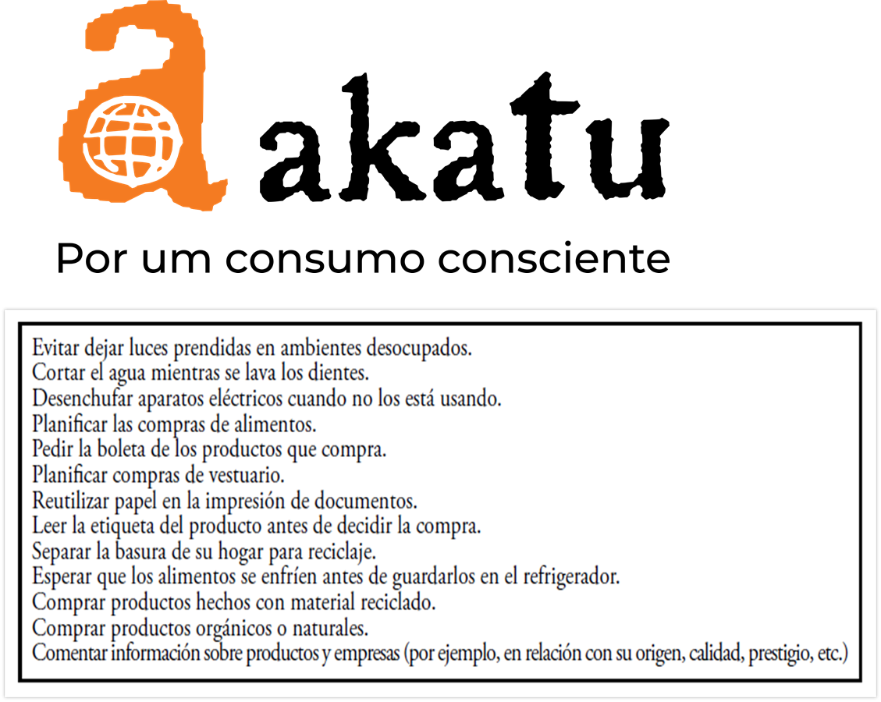
ESCALA de PRÁCTICAS SUSTENTABLES
Se puede crear una escala “de cotejo” (i.e. realiza o no realiza la práctica) o bien una escala que demuestre la intensidad y volumen de las prácticas (i.e. cada práctica tiene un puntaje propio por su frecuencia y luego se suman)
Esta última opción es la seleccionada para que se estandarice respecto a las otras escalas.

Slide 8
Resultados Preliminares: 4 grupos
 |  | Escala Modo de Vida Imperial M | Escala Reflexividad Ambiental Antropocentrica M | Escala AKATU M
1 | Media | 2,2283 | 3,4403 | 1,7444 | media defensa; alta reflexividad; alta acción
2 | Media | 2,5753 | 3,3992 | 2,5172 | media defensa; alta reflexividad; baja acción
3 | Media | 3,3277 | 3,6030 | 1,9191 | alta defensa; alta reflexividad; media acción
4 | Media | 2,2852 | 2,5358 | 2,1296 | media defensa; media reflexividad; baja acción
Total | Media | 2,6280 | 3,3200 | 2,0562

Slide 9
Resultados Preliminares: 3 grupos
Número inicial de casos |  | Escala Modo de Vida Imperial M | Escala Escala Reflexividad Ambiental Antropocentrica M | Escala AKATU M
1 | Media | 2,3551 | 2,7022 | 2,2835 | media defensa; media reflexividad; bajas prácticas
2 | Media | 3,2456 | 3,5861 | 2,0572 | alta defensa; alta reflexividad; prácticas medias
3 | Media | 2,2612 | 3,4659 | 1,9171 | defensa media; alta reflexividad; alta práctica

Slide 10
Pendientes
Revisar consistencia teórica de las escalas ya elaboradas
Agregar escala de “cultura de consumo”
Ejecutar análisis nuevamente y probar soluciones con 3-5 grupos
Caracterizar los grupos con variables sociodemográficas y de interés

